Slide 1
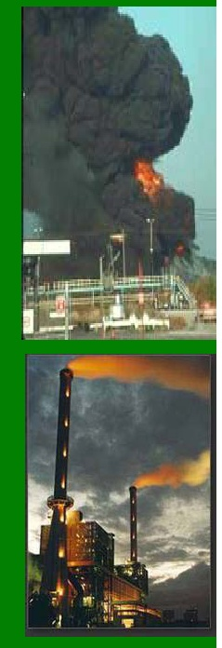
وتأثيرها على صحة الإنسان ملوثــــــات الأغذية
م. م علي عباس علي
جامعة ديالى كلية التربية للعلوم الصرفة
قسم الكيمياء

Slide 2
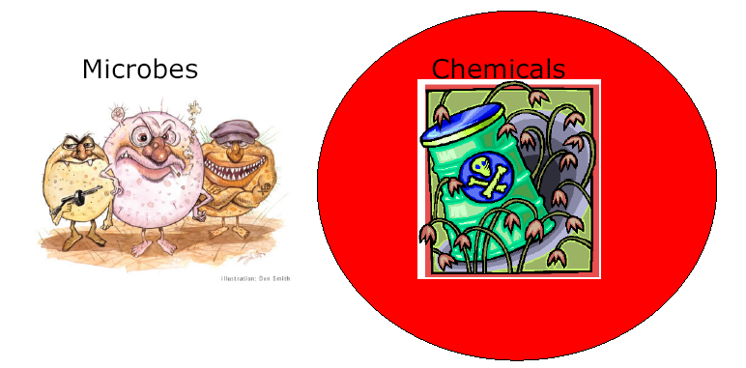

مصادر التلوث

Slide 3
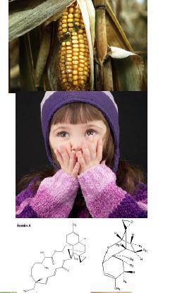
مصادر التلوث الطبيعي
من الطبيعة:
بعض الأعفان (الفطر) والتي تنتج بعض المركبات السامة والتي تعرف
بالميكوتوكسين
حيث أن وجود الميكوتوكسين في الحبوب مشكلة رئيسية وتؤثر على الجودة.
هذا السم يمكن أن يسبب أمراض للإنسان مثل:
السرطان,خلل هرموني,حساسية,وبعض الميكوتوكسينات تؤثر على الجهاز المناعي
- وهناك العديد من الميكوتوكسينات..

Slide 4
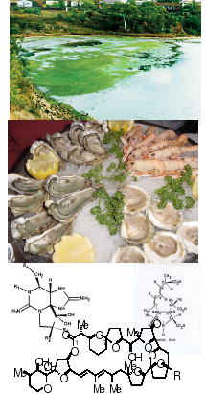
من البحـــر:
هناك بعض الطحالب تفرز مواد كيميائية عالية السم مثل: Phycotoxins
المحارات تجمع هذه السموم وعند تناولها تكون سامه..والتي ربما تؤدي إلى الوفاة
وهناك العديد من ال Phycotoxins ..

Slide 5
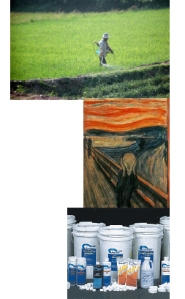
      من الانســـــــان:
تستخدم المبيدات منذ عقود مضت للتحكم في الحشرات الزراعية الضارة ولضمان جودة الغذاء.
هناك العديد من الأمراض التي لها علاقة بهذه المبيدات..
هناك العديد من الأمراض التي لها علاقة بهذه المبيدات..
.

Slide 6
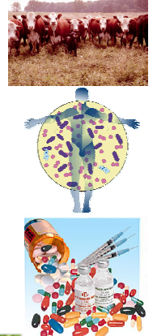
من الانســـــــان:
الأدوية البيطرية استخدمت كذلك منذ عقد مضت للقضاء والتحكم
في أمراض الحيوانات وكذلك للرفع من كفاءة أوزان الحيوانات
بقايا تلك الأدوية في الأغذية لها علاقة في التسمم الغذائي , الحساسية,
مقاومة المضادات الحيوية في البكتيريا الممرضة..
وهناك العديد من الأدوية البيطرية المستخدمة.

Slide 7
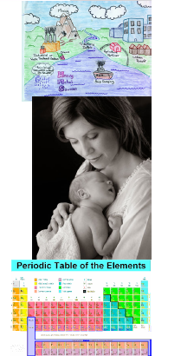
من الانســـــــان:
التلوث بالمعادن الثقيلة كذلك هي مشكلة في المناطق الصناعية وكذلك عوادم السيارات تعتبر من مصادر التلوث بالمعادن الثقيلة..
الزيادة في كمية المعادن الثقيلة يمكن أن تؤثر على الكبد, المخ, الرئتين , ويمكن ان تسبب زيادة في ضغط الدم..
المرأة الحامل والأطفال يجب ان يكونوا بعيدين عن هذه الملوثات لأنها تؤثر على تكوين..
الجهاز العصبي لديهم وكذلك تؤثر على خصوبة الرجال
الكاديوم , الرصاص,الزئبق, النيكل .... جميع هذه من المعادن الثقيلة الضارة

Slide 8
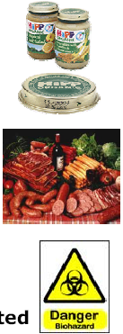
وهناك مصادر آخرى:
من المنتج نفسه مصانع البلاستيك , المنظفات
وغيرها من الآف الكيماويات التي لها أضرار على صحة الانسان

Slide 9

إجمـــــــالاً (عموماً)
هناك الالآف من الكيماويات يمكن أن تدخل السلسلة الغذائية ..
هل ننزعج ونخاف؟!
هل أجزاء صغيرة من هذه الكيماويات في الأغذية لها تأثير علينا

Slide 10
الملوثات الكيميائية عادة تقاس منفصلة عن بعضها ولكن..ماذا عن تأثيرها مجتمعة؟!
مبيدات + بقايا الأدوية البيطرية + معادن ثقيلة + سموم طبيعية

Slide 11
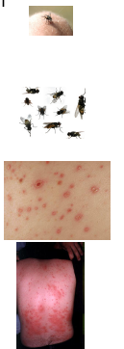
The Elliot Insect model
إذا افترضنا أن المتبقيات في الأغذية ليست بأكثر من لدغة حشرة غير ضارة ..
كل مادةملوثة تساوي لدغة حشره ,, كم من لدغة في اليوم ؟؟
كم من لدغة في السنة ؟
ماهو تأثيرها على الصحة إذا تم تناول العديد من الكيماويات الملوثة لفترة من الزمن؟

Slide 12
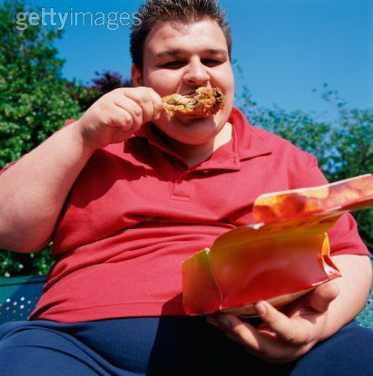
والله حاله..أنا خايف من ملوثات الأغذية؟؟!!

Slide 13
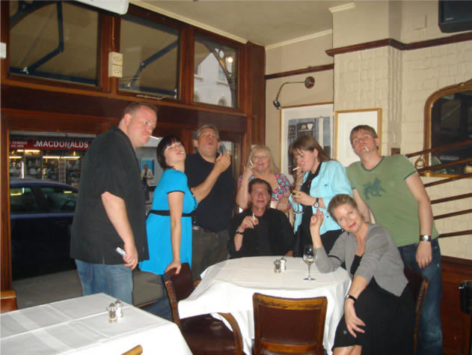
المشكلة أنه لا يوجد اهتمام في الكشف عن ملوثات الأغذية...

Slide 14
من ملوثات الأغذية..
المعادن الثقيلة

Slide 15
المعــادن الثقيــلة..
هناك 35 من المعادن تهمنا في حياتنا..
23 من هذه المعادن من المعادن الثقيلة ، مثــل:
الانتميون-الزرنيخ-الكادميوم-السيزيوم-الكروم-الكوبالت-النحاس-الذهب-الحديد-المنجنيز-الزئبق-النيكل-البلاتين-الفضة-الكالسيوم-القصدير-اليورانيوم-الفاناديوم-الزنك-الرصاص.

Slide 16
المعــادن الثقيــلة..
ما المعادن الثقيلة؟
المعادن الثقيلة هي عناصر كيميائية ذات ثقل نوعي Specific) (Gravity عالي حوالي 5 أضعاف الثقل النوعي للماء.
مثــــل:
الزئبق
13,54
الرصاص
11,34
الكادميوم
8,56
الزرنيخ
7,5

Slide 17
المعــادن الثقيــلة..
تصنف المعادن حسب الاحتياجات البشرية إلى:
الاحتياجات الكبرى:موجودة على نطاق واسع مثل :الصوديم,الحديد.
الاحتياجات الصغرى:موجودة على نطاق ضيق مثل:النحاس ,الزنك ,السلينيوم.
لايعرف لها أي دور بيولوجي-سامة عند مستويات منخفضة مثل:
الكادميوم-الرصاص-الزئبق(اي المعادن الثقيلة) ،وهي المشكلة الكبرى في مجال الأغذية.

Slide 18
المعــادن الثقيــلة..
هل للمعادن الثقيلة فوائد؟
تستخدم في التشخيص الطبي ، مثل:استخدام الفاليوم كحقن مباشرة عند إجراء الأشعة وكذلك جرعات من الكروم.
يستخدم الرصاص باعتباره درع الاشعاع حول معدات الاشعة .
تدخل المعادن الثقيلة في صناعة المبيدات الحشرية-البطاريات-السبائك-الأصباغ-الحلي...وغيرها.

Slide 19
المعــادن الثقيــلة..
التلوث البيئي
الحوادث العرضيى
مصادر المعادن الثقيلة في غذائنا:

Slide 20
كيف تنتقل المعادن الثقيلة إلى البيئة؟
تدخل إلى الجو كمجموعة من الغازات الصناعية.
تنتقل إلى التربة وتصبح التربة ملوثة.
تودع في قاع المحيطات والخلجان والتي مع الوقت تنجرف إلى السطح.
تصل إلى المياة الجوفية وتصبح المياة ملوثة.

Slide 21
الكادميوم
مصادره
طبيعي:
في الخامات مع الزنك والرصاص والنحاس
العمليات الصناعية:
(المصانع)
الأسمدة الفوسفاتية
البطاريات-الألواح الكهربائية
التلوث بالزنك في السبائك المعدنية

Slide 22
الكادميوم
الامتصاص:
5% يمتص من الجهاز الهضمي.
4% عن طريق الرئيتين.
ويرتبط بخلايا الأمعاء.

Slide 23
الكادميوم
كيف ينتقل إلى الانسان؟
تدخين السجائر مصدر رئيس من مصادر التعرض للكادميويم
حيث يزيد معدل كادميوم الدم Cd-B.
نسبته في المدخنين من 4-5 أضعاف نسبته في غير المدخنين.
الغذاء أهم مصادر التعرض للكادميوم وخاصة جذور الخضروات.

Slide 24
الكادميوم
الآثار الصحية:
هناك صله بين التعرض للكادميوم والفشل الكلوي المزمن.
التعرض الطويل للكادميوم يسبب هشاشة العظام.
السرطان:
الوكالة الدولية لأبحاث السرطان صنعته على أساس أنه أحد المركبات المسرطنه (المجموعة الأولى).
المجموعة الأوربية:صنفت على أساس المجموعة الثانية.

Slide 25
الزئبق
يوجد الزئبق في ثلاث أشكال:
زئبق غير عضوي.
زئبق معدني.
زئبق عضوي.
ينتج الزئبق طبيعياً من غازات القشرة الرضية ومن الانبعاثات البركانية.
الزئبق في الغلاف الجوي يكون مشتتاً عن طريق الرياح ، ويعود إلى الأرض عند هطول الأمطار ← يتراكم في السلسلة الغذائية.
مصادر التلوث بالزئبق:عن طريق الطعام وخاصة الأسماك.

Slide 26
الزئبق
الامتصاص:
يمتص من الأمعاء بنسبة 100%.
يمر من حاجز الدم إلى الدماغ.
يعبر المشيمة.
نصف الحياة البيولوجية 70-80 يوماً.
الزئبق غير العضوي ← مركبات عضوية مثل:ميثيل الزئبق.

Slide 27
الزئبق
الآثار الصحية:
اضطرابات حسية .
اضطرابات سمعية.
انقباض في المجال البصري.
غثيان.
تخلف عقلي.
اضطرابات في النمو.
اضطرابات في الجهاز العصبي.

Slide 28
الرصاص
مصـادره:
التعدين-الصهر-التكرير-تصنيع الرصاص
المنتجات التي تحتوي على الرصاص ، مثل:البطاريات.
الأوعية الغذائية المصنعه من صفائح معدنية ملحومه.
غاز الرصاص.
المبيدات الحشرية.
التربة-النباتات-الأغذية.
طلاء السراميك.
في الولايات المتحدة:
6,6% من المنتجات الحيوانية.
نحو 60% من الرصاص عن طريق تناول الغذاء.

Slide 29
الرصاص
الفئات المعرضة للخطر:
الأطفال:
الرضع والأطفال الصغار – 50% من المتناول يحصل له امتصاص..
بينما الكبار من 5-10%.

Slide 30
الرصاص
الآثار الصحية
الأطفال:
انيميا 1% في البطن ، امساك ، تخلف عقلي ، ضعف العضلات , عدم القدرة على التركيز , غيبوبة.
البالغين:
صداع , فقدان شهية ,مغص , الآم عامة , تعب, فقر دم , التهاب عصبي وشلل جزئي.
النساء الحوامل:
اجهاض , ولادة جنين ميت, الاختلال الوظيفي الكلوي.

Slide 31
الزرنيخ
فلز يوجد في الصخور –التربة – الماء - الهواء.
الزرنيخ
غير عضوي:
يوجد في المياه الجوفية
عضوي:
موجود في الاسماك

Slide 32
الزرنيخ
التلوث بالزرنيخ:
صهر المعادن غير الحديدية.
انتاج الطاقة من الوقود تؤدي إلى تلوث الهواء – الماء – التربة.
استخدام مبيدات الآفات الزرنيخية والمواد الحافظة للأخشاب.
التعرض للزرنيخ:
عن طريق..
تناول الغذاء الملوث.
مياه الشرب الملوثة.
التربة.

Slide 33
الزرنيخ
الآثار الجانبية:
الزرنيخ غير العضوي ذو سمية حاده ويسبب:
امراض معوية – اضطرابات في القلب – الأوعية الدموية – الجهاز العصبي – يؤدي إلى الموت.
يسبب مرض منغنز (الأقدام السوداء).
الجرعات العالية منه يمكن أن تسبب السرطان.

Slide 34
حوادث التسمم
كندا – 1970.
حادثة المعشبة الهندية (الكادميوم).
العراق – 1970:اصابة 6500 حالة ، توفي 459.
تناول (قمح وشعير معالج) وعمل منه خبز ملوث (الزئبق).
اليابان – 1950:كارثة منياماتا ، اصابة 784 حالة ، توفي 103.
تناول اسماك ملوثة بالزئبق.

Slide 35
شكـــــراً .. لحسن استماعكم

